Slide 1
Выявления взаимосвязей между факторами среды и сотовом биологических сообществ

Slide 2
Фактор среды – внешнее биотическое или абиотическое воздействие, влияющее на численность одного или нескольких видов в сообществе организмов

Slide 3
Фактор среды
Количественные
Качественные
Можно выразить числом
нельзя выразить числом

Slide 4
Фактор среды
Возможно взаимно обратное влияние
Состав сообщества
Сообщество влияет на окружающую среду

Slide 5
Оценка влияния качественных факторов среды
Задачей дисперсионного анализа является изучение влияния одного или нескольких факторов на рассматриваемый признак
Однофакторный дисперсионный анализ используется в тех случаях, когда есть в распоряжении три или более независимые выборки, полученные из одной генеральной совокупности путем изменения какого-либо независимого фактора, для которого по каким-либо причинам нет количественных измерений.
Если выборки принадлежат одной и той же генеральной совокупности, то разброс данных между выборками (между группами) должен быть не больше, чем разброс данных внутри этих выборок (внутри групп).

Slide 6
Оценка влияния качественных факторов среды
Номер глубины (номер градации) | Выборки для заданной градации | Размер выборки | Среднее значение в выборке
1 | 10, 15, 12, 16, 14, 11, 14, 16 | 8 | 13.5
2 | 9, 10, 13, 12, 15, 10 | 6 | 11.5
3 | 17, 14, 13, 12, 14 | 5 | 14

Slide 7
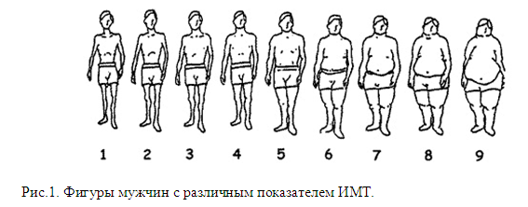
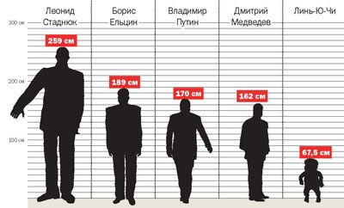
Корреляционный и регрессионный анализ
Один объект – несколько характеристика
Задача корреляционного анализа – ответить на вопрос есть ли взаимосвязь, и как эта взаимосвязь может быть выражена
В экологии численность или биомасса вида в разных пробах и количественный фактор, воздействующий на численность или биомассу
Исследуемый объект – человек
Рассматриваема характеристики – рост и масса тела

Slide 8
Линейный корреляция
Исходные данные задаются в виде таблицы
№ | Биомасса | Концентрация нитрата в почве мг/л
1 | 167 | 70
2 | 180 | 78
3 | 189 | 81
4 | 175 | 82
5 | 168 | 63
6 | 191 | 79
7 | 175 | 73
8 | 173 | 72
9 | 174 | 75
10 | 177 | 80
11 | 178 | 76
12 | 179 | 78
y=ax+b
y – зависимая переменная
x – независимая переменная

Slide 9
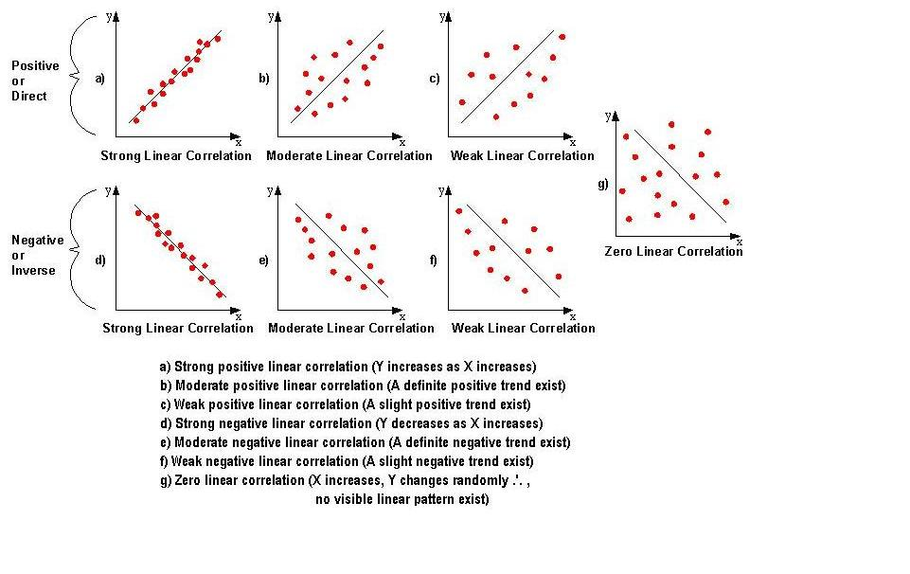
Линейный корреляция

Slide 10
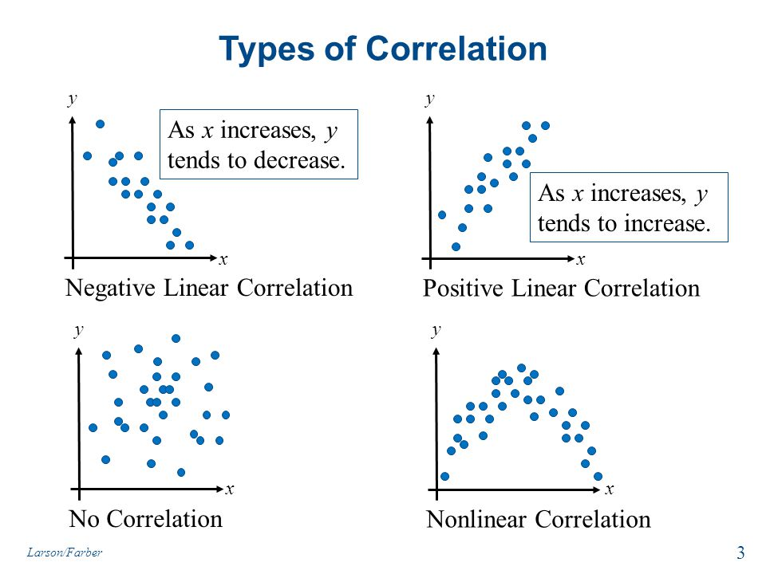
Линейный корреляция

Slide 11
Регрессионный анализ
Исходные данные задаются в виде таблицы
№ | Биомасса | Концентрация нитрата в почве мг/л
1 | 167 | 70
2 | 180 | 78
3 | 189 | 81
4 | 175 | 82
5 | 168 | 63
6 | 191 | 79
7 | 175 | 73
8 | 173 | 72
9 | 174 | 75
10 | 177 | 80
11 | 178 | 76
12 | 179 | 78
y=ax+b
y – зависимая переменная
x – независимая переменная
Задача анализа оценить значения
a и b
По значению независимой переменной предсказывать значение зависимой переменной

Slide 12
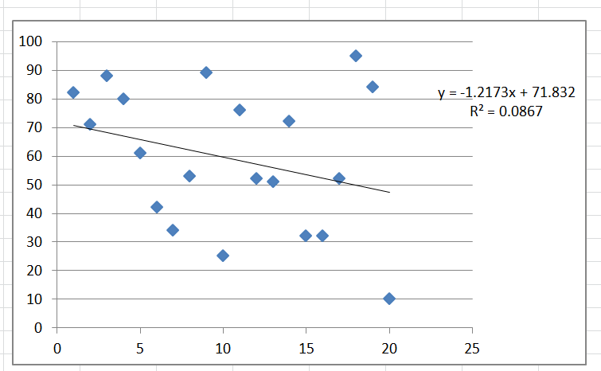
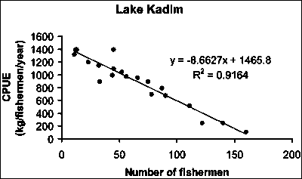
Регрессионный анализ
Оценка качества регрессионной модели

Slide 13
Регрессионный анализ
Оценка качества регрессионной модели
№ | Концентрация нитрата в почве мг/л (x) | Биомасса (y) | Биомасса оцененая(ye)
1 | 167 | 70 | 70
2 | 180 | 78 | 78
3 | 189 | 81 | 81
4 | 175 | 82 | 82
5 | 168 | 63 | 63
6 | 191 | 79 | 79
7 | 175 | 73 | 73
8 | 173 | 72 | 72
9 | 174 | 75 | 75
10 | 177 | 80 | 80
11 | 178 | 76 | 76
12 | 179 | 78 | 78

Slide 14
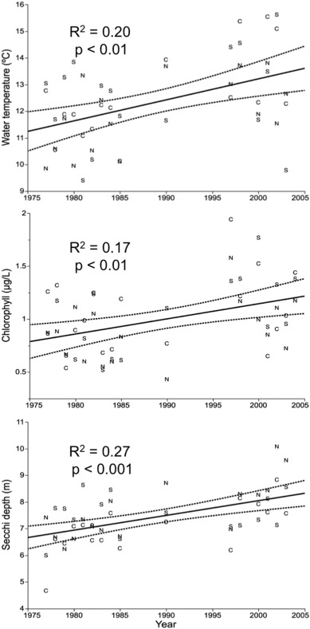
Регрессионный анализ
Lake-wide temporal trends (± 95% CI) of surface water temperature, surface chlorophyll concentrations, and Secchi depth during August–September across the time series (1977–2003 for temperature and Secchi; 1977–2004 for chlorophyll). Each letter is an annual mean of values for all stations sampled in a given basin (S = south, C = central, N = north basin). Thus, three basin means are plotted per year for each variable. Statistical tests were performed on log transformed data for chlorophyll and Secchi depth only to improve normality. Regression equations: water temperature = 0.074 * year − 135.2; chlorophyll a = 0.016 * year − 30.3; Secchi depth = 0.056 * year − 103.7.
Izmest'eva, L. R., Moore, M. V., Hampton, S. E., Ferwerda, C. J., Gray, D. K., Woo, K. H., ... & Silow, E. A. (2016). Lake-wide physical and biological trends associated with warming in Lake Baikal. Journal of Great Lakes Research, 42(1), 6-17.

